Slide 1
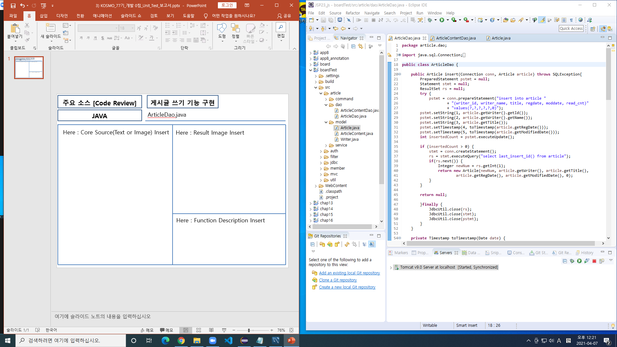
주요 소스 [Code Review]
게시글 쓰기 기능 구현
ArticleDao.java
SQL, JAVA
Here : Core Source(Text or Image) Insert
Here : Function Description Insert
SQL의 insert문을 이용해 게시글 작성자 정보,
게시글 정보를 삽입
Last_insert_id() : 테이블의 마지막 auto_increment값을
리턴함

Slide 2
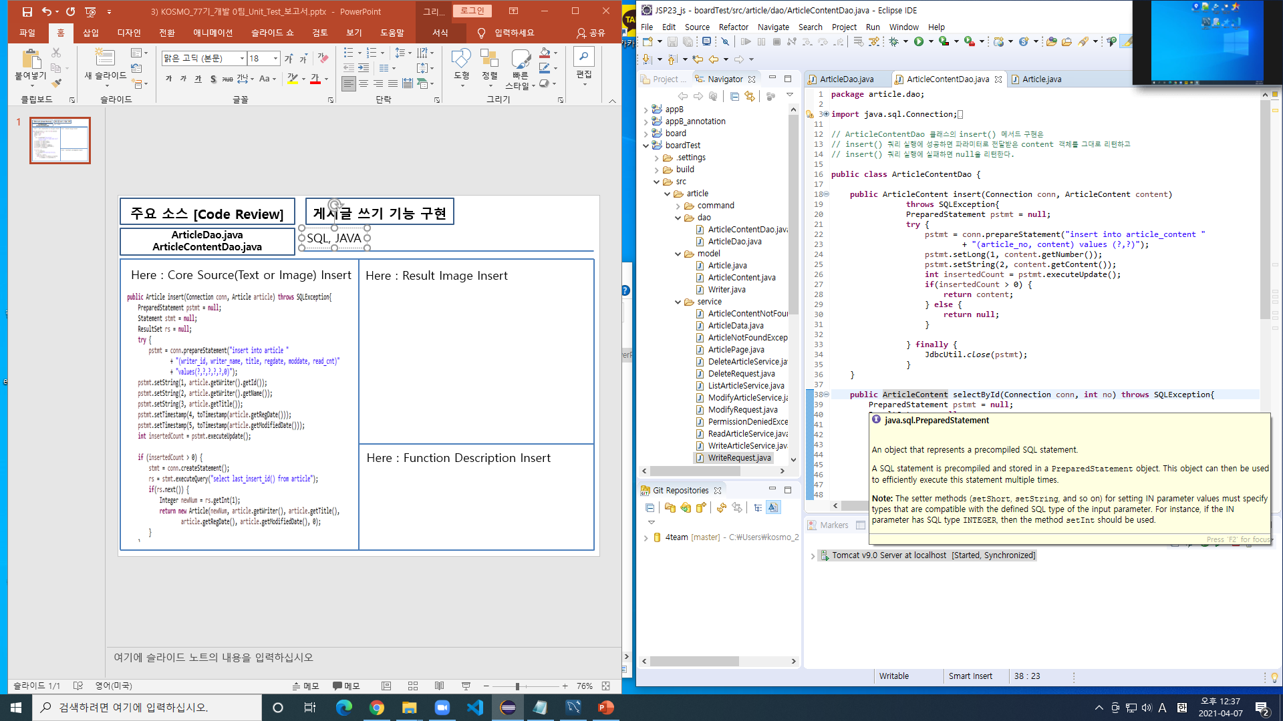
주요 소스 [Code Review]
게시글 쓰기 기능 구현
ArticleContentDao.java
SQL, JAVA
Here : Core Source(Text or Image) Insert
Here : Function Description Insert
SQL의 insert문을 이용해 게시글의 내용을 삽입
pstmt.setLong(1, content.getNumber()) :
첫번째 ?에 ArticleContent의 number값 입력

Slide 3
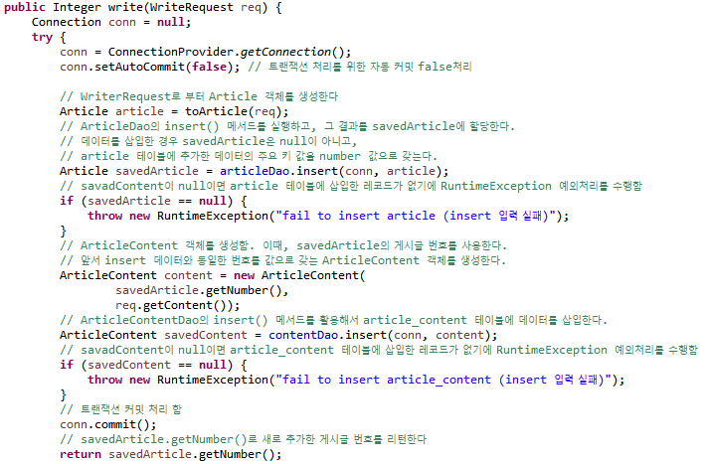
주요 소스 [Code Review]
게시글 쓰기 기능 구현
WriteArticleService.java
SQL, JAVA
Here : Core Source(Text or Image) Insert
Here : Function Description Insert
setAutoCommit(false) ~ commit() :
두 개 이상의 쿼리를 트랜잭션으로 묶어서
처리하고 싶을 때 사용
ArticleDao.java insert실행
savedArticle.getNumber() :
Article에서 생성된 Number값을 가져옴

Slide 4
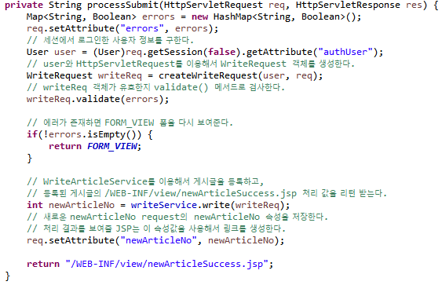
주요 소스 [Code Review]
게시글 쓰기 기능 구현
WriteArticleHandler.java
SQL, JAVA
Here : Core Source(Text or Image) Insert
Here : Function Description Insert
에러 발생시, FORM_VIEW 리턴
FORM_VIEW = newArticleForm.jsp
위 코드가 실행되면
newArticleSucess.jsp 반환

Slide 5
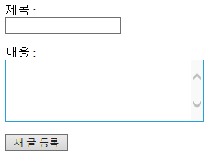
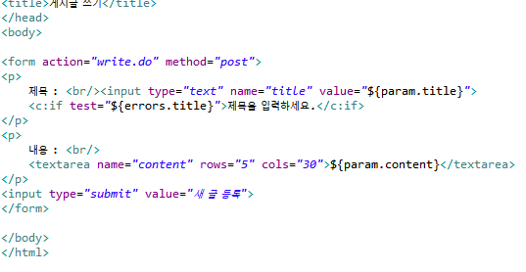
주요 소스 [Code Review]
게시글 쓰기 기능 구현
newArticleForm.jsp
JSP
Here : Core Source(Text or Image) Insert
Here : Result Image Insert

Slide 6
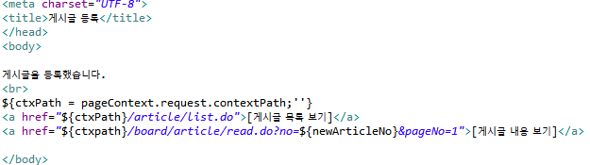

주요 소스 [Code Review]
게시글 쓰기 기능 구현
newArticleSuccess.jsp
JSP
Here : Core Source(Text or Image) Insert
Here : Result Image Insert
Here : Function Description Insert
[게시글 목록 보기]를 누르면 list.do로 이동
list.do = listArticle.jsp

